Slide 1
Night Out
Твоят сайт за събития

Slide 2
Стилиян Христов и Лилиян Вачков
пРОЕкт изготвен от

Slide 3
Цел
Реализиране на работещ сайт за събития и event controlling

Slide 4
Проблеми
Проблемите са сортирани от най-голям към най-малък:
Голямата влиятелност на Facebook
Малък кръг на потребители
Нуждата от активни потребители за съществуването на сайта
Съществуването на подобни „доказани“ сайтове (Evently)

Slide 5
Плюсове
“ease of use” – в едно изречение: Крайната цел на проекта да се осигури възможно най-приятен и улеснен път от създаването на потребителски профил до създаването на първата ни публикация
Всичко,което може да се желае от едно събитие най-вероятно ще съществува в “Night out”. Замисляли ли сте се „Защо винаги ходя в един и същ бар?“ или „Защо винаги ходя на един и същ концерт?“ ако е така ”Night out” е точно за вас.

Slide 6
Страници
Главната страница показва най-скоро добавените и най-популярни събития,които по-голямата част от потребителите ще харесат
Отделни страници за категории и по-подробно търсене
При регистрация потребителя има персонализирани страници за определените категории,които е избрал при регистрация.

Slide 7
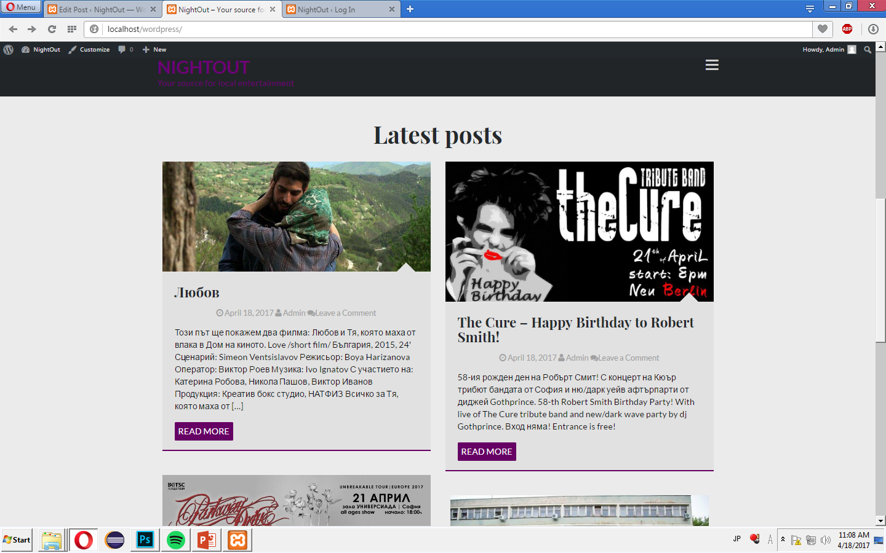

Slide 8
ФУНКЦИОНАЛНОСТИ

Slide 9
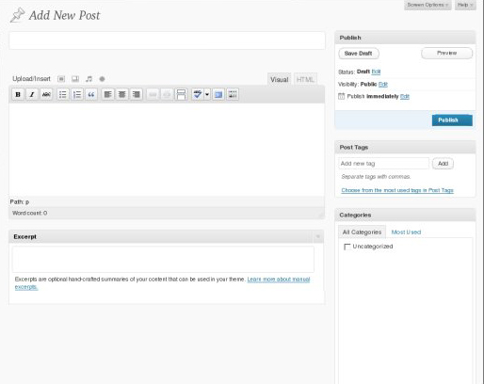
Публикуване на събития
Една от главните функционалности,които целим с проекта „Night Out”:
Community driven post publishing
Целта е всеки активен потребител на сайта да има правото след регистрация да добави свое събитие и по този начин да го популяризира

Slide 10
Login/Register
Функцията Login/Register дава на потребителя право да запази своите предпочитания като в създаването на профила се обявяват предпочитаните категории,които потребителя желае да вижда в бъдеще

Slide 11
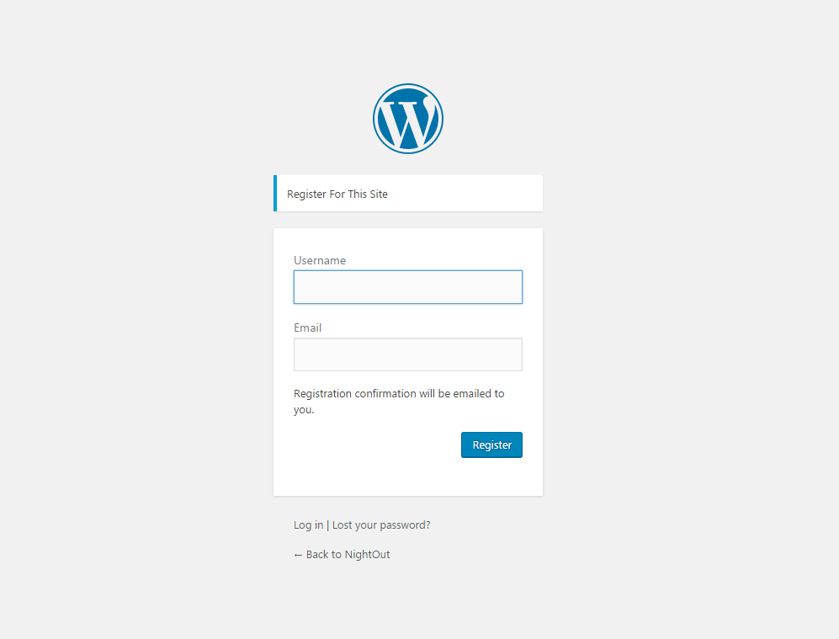
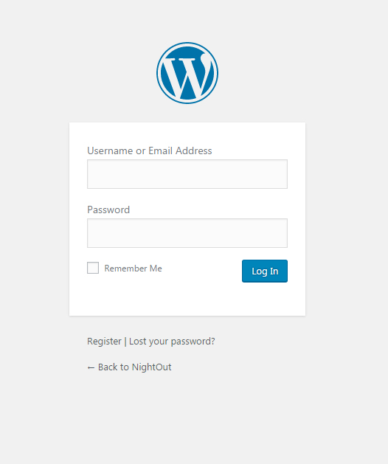

Slide 12
Търсене и филтриране на постове
Вградената в сайта ни търсачка позволява на потребителите да търсят събития по заглавия,категории или така наречени тагове (Пример : music, education, movies, theatre … )
Удобно за ползване

Slide 13
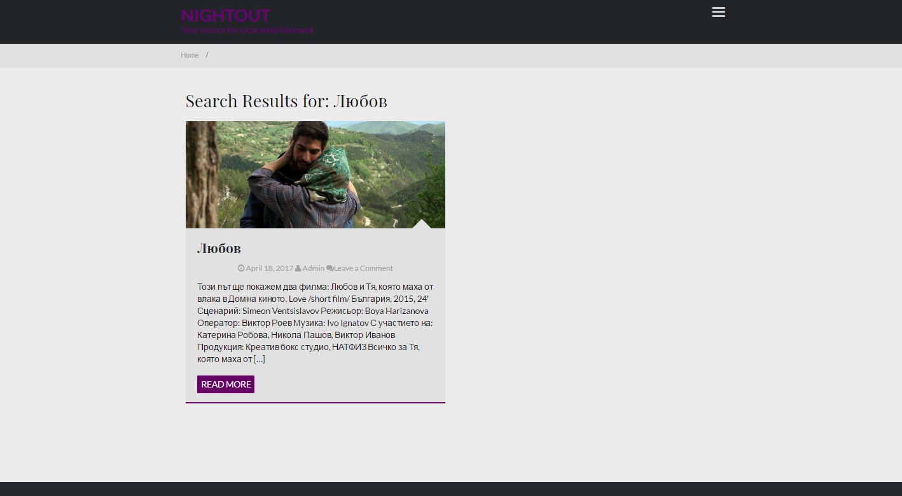

Slide 14
Коментарине на Постове
Позволява на всеки един потребител да коментира публично под постове(„събития“)
Перфектно за запитваня относно евента или за даване на рейтинг след преминаването на евента

Slide 15
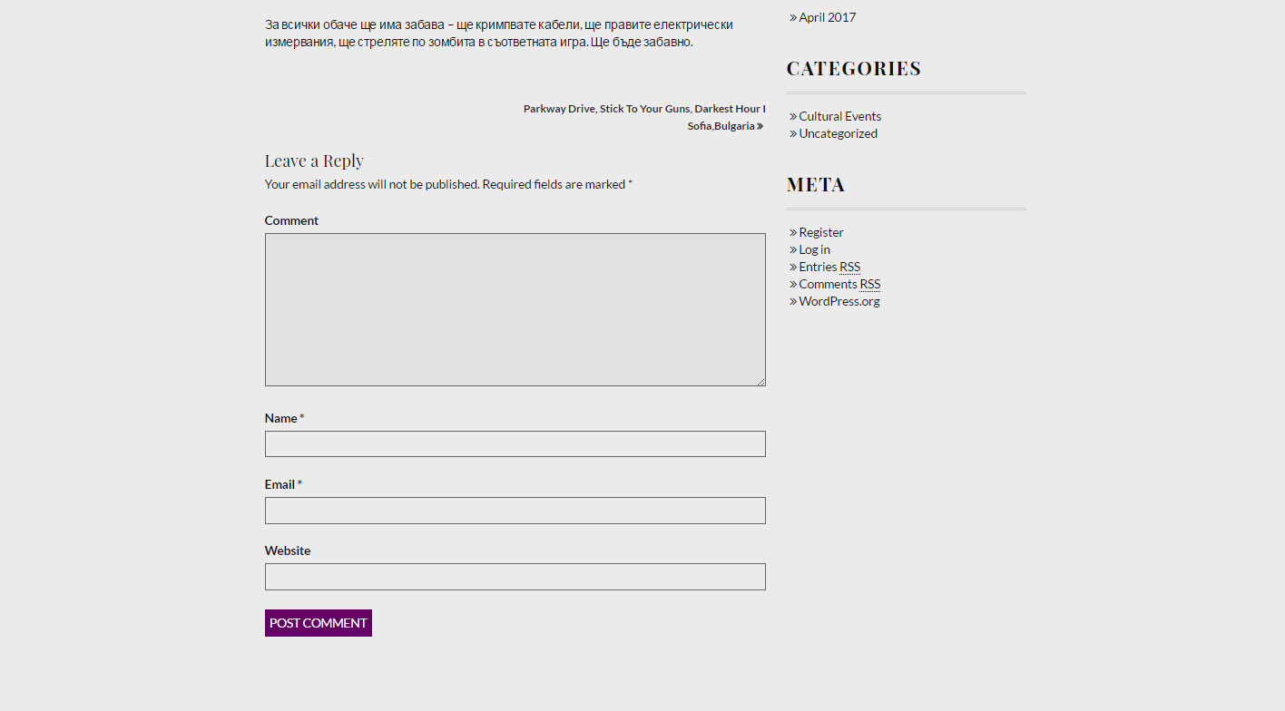

Slide 16

Рейтинг на евенти
Потребителите имат право да дават рейтинг на всеки евент в определен интервал (от 1 до 5 звезди)
Това позволява на по-нататъчен алгоритм за сортиране на постове да взима рейтинга в предвид и да избира най-уместните и актуални събития за потребителите ни

Slide 17
Friend list
Добавяне на приятели
С помощта на списък от приятели може да видиш какво правят твоите приятели и на какви общи събития мислите да присъствате
Тази функционалност е със вторичен приоритет
По-улекотен от обикновенната социална мрежа (Facebook), тъй като основната функция на сайта е да усигорява потребителя с набор от събития. Сайтът не е социална мрежа.

Slide 18
Допълнителни функционалности
Допълнителни функционалности ще бъдат добавяни паралелно с развитието на проекта

Slide 19
Благодарим за отделеното време

